Slide 1

Wiskunde op het VWO
A, B, C en D

Slide 2
Wiskunde in elk profiel
Er zijn verschillende
soorten wiskunde,
gericht op de profielen.

Slide 3
VWO
profiel
Soort wiskunde
Omvang
C&M
Wiskunde C (of A)
Het maakt niet uit in welk profiel:
A = 3u pw
B = 4u pw
C = 3u pw
D = 2,5u pw
E&M
Wiskunde A (of B)
N&G
Wiskunde A (of B)
N&T
Wiskunde B + D

Slide 4
Examinering
Wiskunde A, B en C:
worden afgesloten met een:
  Schoolexamen, én een
  Centraal Schriftelijk Eindexamen
Wiskunde D:
wordt afgesloten met een:
  Schoolexamen
Consequentie:
Voor Wiskunde D staat je cijfer al vast; je hebt nauwelijks kans op verbetering!

Slide 5
Wiskunde A/C
Wiskunde C is geen lichte variant van wiskunde A!!
Wiskunde A en C zijn twee op zichzelf staande vakken (met een klein beetje overlap).
Waarom Wiskunde C?
Waarom Wiskunde A?
Het zit alleen in C&M.
Sluit beter aan op C&M profiel dan wiskunde A.
Het dient als basis voor alle culturele en sociale studies.
Je bent nu niet zo heel goed in wiskunde.
Sluit beter aan op E&M profiel.
Het dient als basis voor alle economische en gezondheidsstudies.
Je bent nu niet zo heel goed in wiskunde.

Slide 6
Wiskunde A/C
Onderwerpen Wiskunde C
Onderwerpen Wiskunde A
Formules, functies, grafieken, vergelijkingen
Algebra
Statistiek en kansrekenen
ICT
Logisch redeneren, logica
Vorm, ruimte, ruimtefiguren, perspectief tekenen
Formules, functies, grafieken, vergelijkingen
Algebra
Statistiek en kansrekenen
Statistiek met ICT
Grote databestanden verwerken
Differentiëren, afgeleide functies
Rijen
Onderzoek doen

Slide 7
Wiskunde B/D
Waarom Wiskunde B?
Waarom Wiskunde D?
Je gaat een vervolgstudie doen waarin veel wiskunde nodig is. Dit geldt voor alle technische en veel gezondheidstudies.
Met Wiskunde B kun je alle studierichtingen kiezen. Je hebt dus minder aansluitingsproblemen.
Je bent nu goed in wiskunde.
Het is een perfecte voorbereiding op exacte vervolgstudies.
Het is verbredend en verdiepend.
Het is moeilijker dan wiskunde B, m.n. omdat je flink de diepte in gaat.
Daarom moet je niet alleen goed zijn in wiskunde, maar het ook echt een leuk vak vinden.

Slide 8
Wiskunde B/D
Onderwerpen Wiskunde B
Onderwerpen Wiskunde D
Basisanalyse: met veel algebra
Differentiëren en integreren
Goniometrie en krommen
Limieten en asymptoten
Voortgezette meetkunde: hoeken, afstanden, vectoren, inproduct
Statistiek en kansrekening
Rijen en matrices
Dynamische modellen
Analytische meetkunde: in de ruimte
Complexe getallen
Belangrijk om te realiseren: Wiskunde B en Wiskunde D zijn onvergelijkbaar!!!
  Wiskunde D bestaat uit volstrekt andere onderwerpen; het is verbredend en verdiepend voor Wiskunde B.
  Bij Wiskunde B mag je van begin af aan nergens het spoor bijster raken; telkens wordt er voortgeborduurd op voorafgaande kennis.
  Wiskunde D bestaat uit verschillende onderwerpen die op zichzelf staan en telkens afgesloten worden. Een onderdeel niet begrijpen is geen ramp; een slecht cijfer voor dat onderdeel is te compenseren met de andere onderwerpen.

Slide 9
Wiskunde A/C versus B/D
Wiskunde A/C
Wiskunde B/D
Minder inzichtelijke algebra
Toepassingsgericht en veel in context (veel tekst en analytisch lezen)
Behoorlijk wat kansrekenen en statistiek
Nodig:
Interesse voor economische contexten
Gezond verstand en ijver!
Veel algebra
Veel abstract, regelmatig zonder context
Veel stof, vraagt veel oefenen en zelfstudie.
Nodig:
Inzicht en rekenvaardigheden
Doorzettingsvermogen

Slide 10
Hoe ga je kiezen?
Je profielkeuze is leidend, in principe “krijg” je daar een bepaalde wiskunde bij
  Je kunt bij E&M en N&G wiskunde B kiezen indien je advies positief is.
  Als je twijfelt tussen N&G en N&T is het wel of niet hebben van Wiskunde D een belangrijk keuze-argument.
Afwegingen zijn:
  Wat wil je gaan studeren; wordt daar een bepaalde soort wiskunde vereist?
  Hoe goed ben je in wiskunde?
  Hoe is je inzet/concentratie/discipline?
  Wat is je motivatie en hoeveel tijd wil je investeren?
  Vind je wiskunde leuk, hou je van pittige puzzels?
Belangrijk:
  Let op de exameneis: bij Ne, En en Wi mag je maar maximaal één 5 hebben!!!
  Je kunt in principe niet “proberen” en dan vervolgens overstappen als het niet lukt.

Slide 11
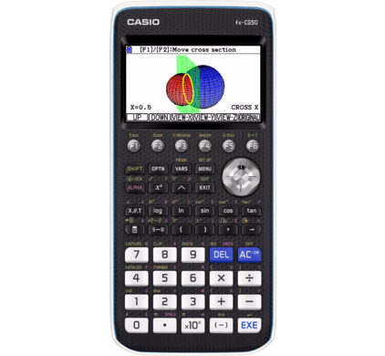
De Grafische Rekenmachine
Wij adviseren de
  Casio fx-CG50
Wij geven de voorkeur aan deze, vanwege het feit dat deze een veel beter (kleuren)scherm heeft en prettiger in gebruik is dan een TI.
Let erop dat de GR voorzien MOET zijn van een zgn. nederlandse examenstand. Meer over de toegestane hulpmiddelen bij het examen vind je op www.examenblad.nl.
Neem je een GR van een ander merk: de docent heeft in de les geen ruimte om hierbij ondersteuning te bieden!

Slide 12
Conclusie
Wiskunde A/B/C/D:
Zet alles goed op een rijtje
en kies zorgvuldig!

Slide 13
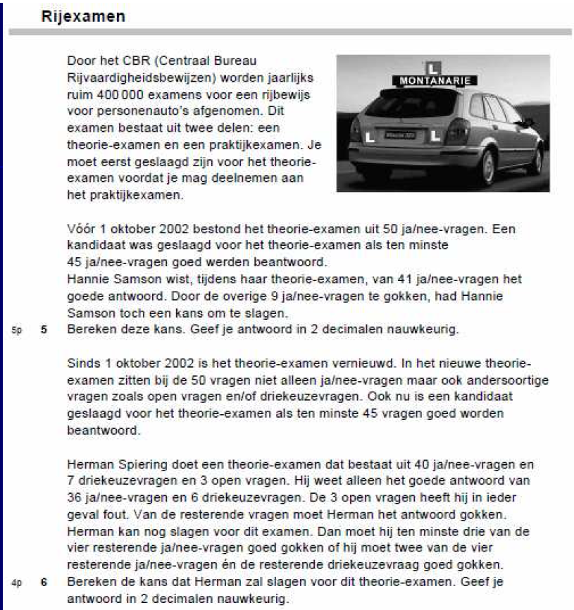
Kansen
Wiskunde
A en C
Voorbeeld Opgaven

Slide 14
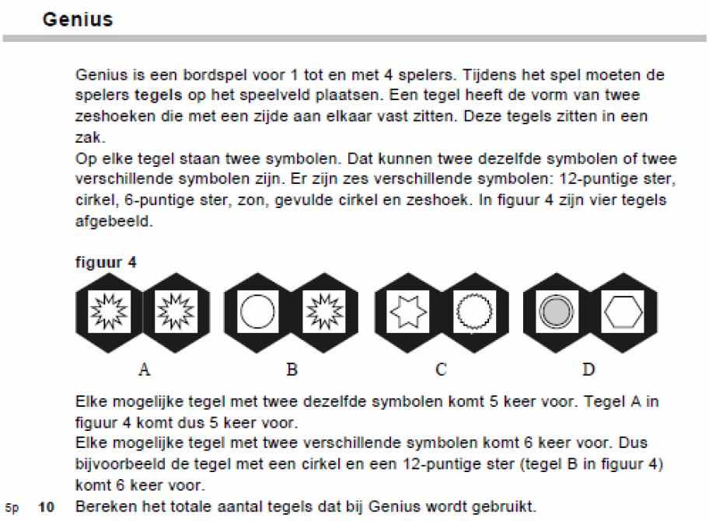
Tellen
Wiskunde
A
Voorbeeld Opgaven

Slide 15
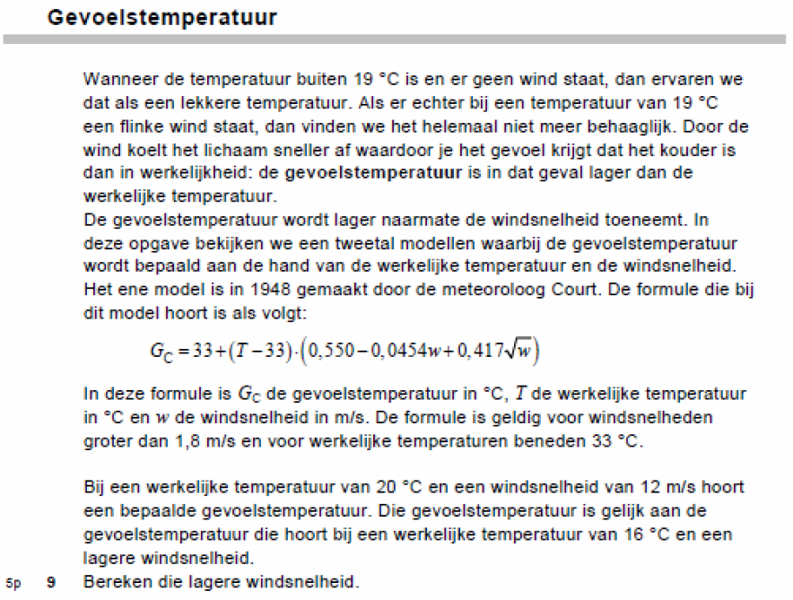
Formules
Wiskunde
A
Voorbeeld Opgaven

Slide 16
Perspectief
Wiskunde C
Voorbeeld Opgaven

Slide 17
Voorbeeld Opgaven
Logisch redeneren
Wiskunde C

Slide 18
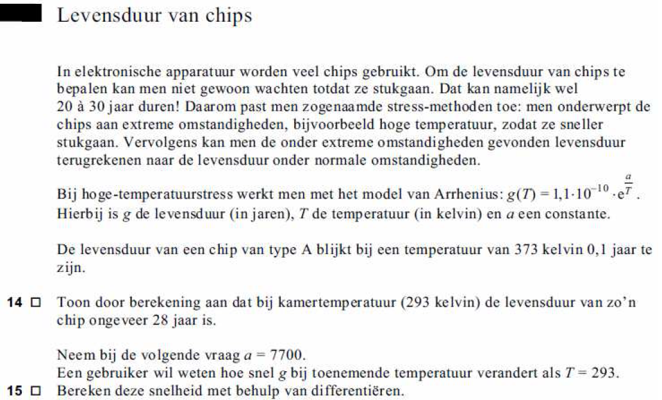
Algebra
Wiskunde
B
Voorbeeld Opgaven

Slide 19
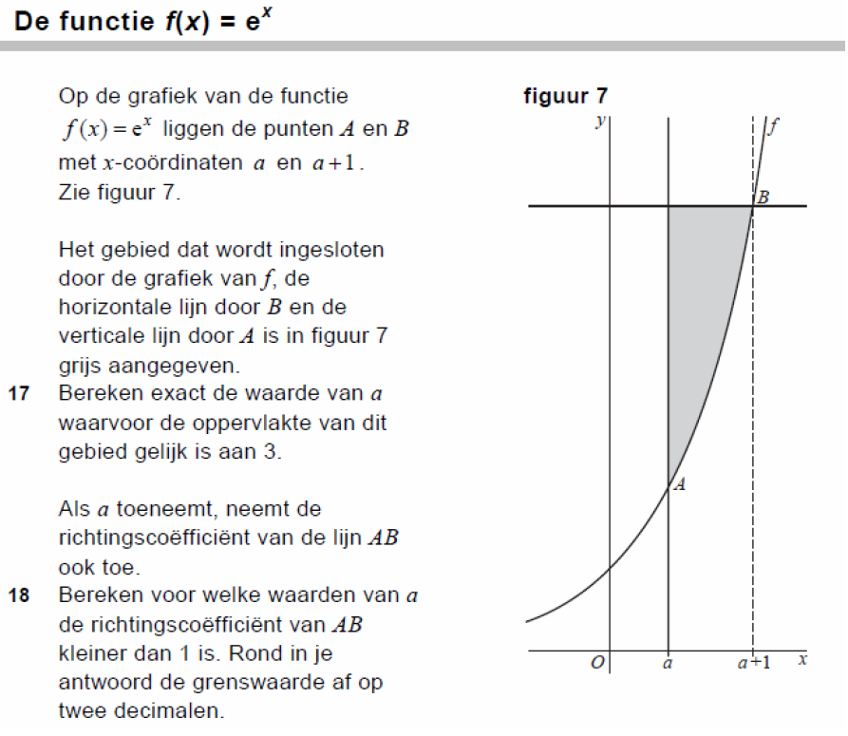
Algebra
Wiskunde
B
Voorbeeld Opgaven

Slide 20
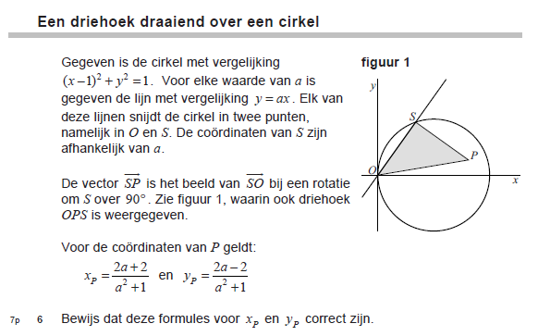
Voortgezette
meetkunde
Wiskunde
B/D
Voorbeeld Opgaven

Slide 21
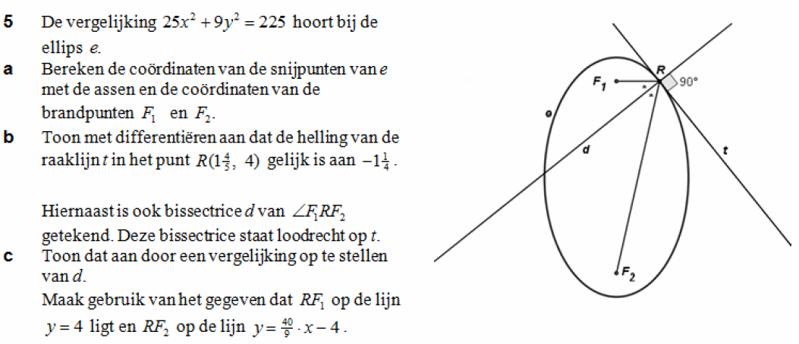
Meetkunde
Wiskunde
D
Voorbeeld Opgaven

Slide 22
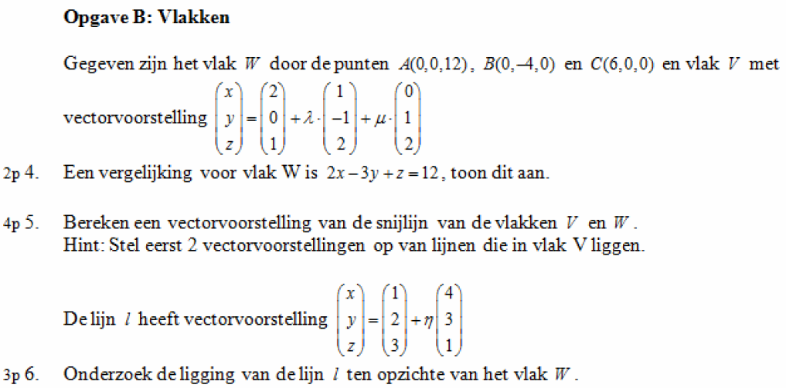
Vectoren
Wiskunde
D
Voorbeeld Opgaven

Slide 23
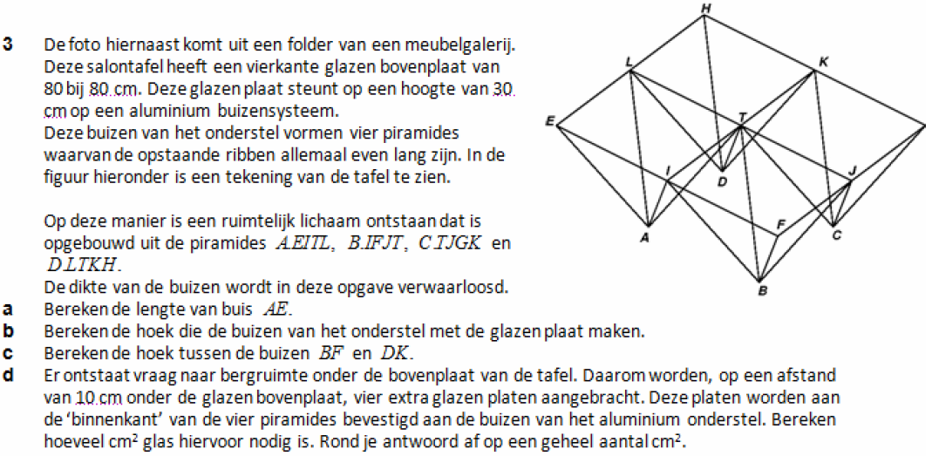
Ruimtemeetkunde
Wiskunde
D
Voorbeeld Opgaven

